Slide 1
Sähkövaraus, sähkökenttä ja potentiaali

Slide 2
Sähkövaraus ja sähköinen voima
Varaus e:n moninkerta
Vetovoima jos varaukset eri merkkiset
Hylkivä jos varaukset saman merkkiset

Slide 3

sähkökenttä
Piirtäminen
Voimakkuus
$E=\frac{F}{Q}$

Slide 4
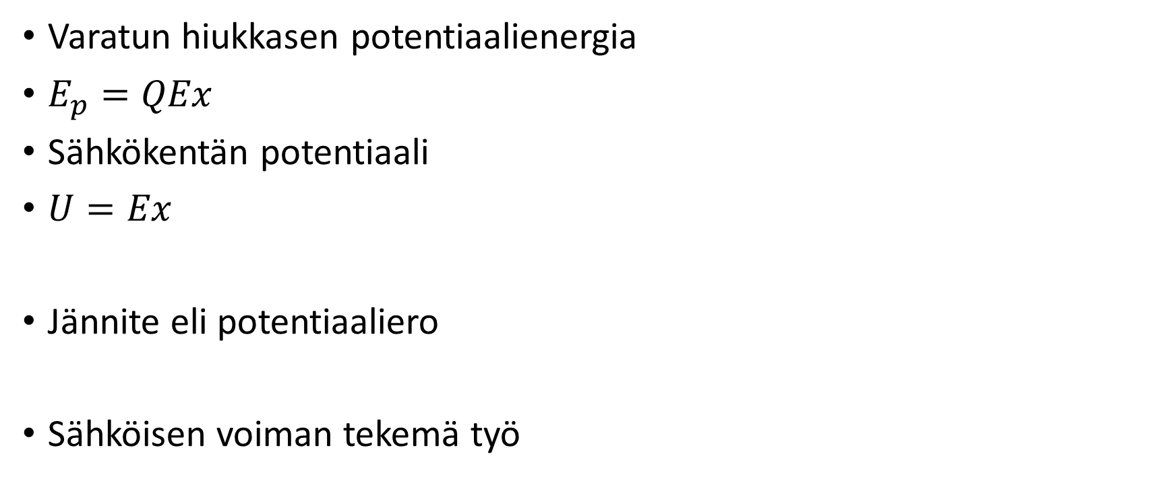
Homogeeninen sähkökenttä
Varatun hiukkasen potentiaalienergia
$E_{p}=QEx$
Sähkökentän potentiaali
$U=Ex$
Jännite eli potentiaaliero
Sähköisen voiman tekemä työ

Slide 5
Johdekappale sähkökentässä
Influenssi ja polarisoituminen
Influenssi: johdekappaleen sisälle syntyy sähkökenttä joka kumoaa ulkoisen sähkökentän. Eli Johdekappaleen sisällä ei ole sähkökenttää
Toimii myös ontolla pallolla -> Faradayn häkki
Polarisoituminen: Eristeen sisällä olevat pienet varauserot kääntyvät sähkökentän suuntaisiksi. Näin eriteen sisällä oleva sähkökenttä heikkenee

Slide 6
Virtapiiri
Johtimessa kulkeva sähkövirta
Jännite ja potentiaali
Napajännite ja lähdejännite
Napajännite: kuormitetun pariston napojen välillä oleva jännite
Lähdejännite: kuormittamattoman pariston napojen välillä oleva jännite

Slide 7
Kirchhoffin lait
KI: pisteestä lähtevien virtojen summa on sama kuin pisteeseen tulevien virtojen summa
KII: kokonaisen kierroksen potentiaalien muutosten summa on 0.

Slide 8
tehtäviä
9-2, 9-4, 9-7, 9-16, 9-18

